Slide 1
HTML 문서에 상호 작용성 추가
Adding interactivity to HTML documents

Slide 2
DOM API
The DOM API

Slide 3
DOM 소개
DOM API는 JavaScript 프로그래머가 HTML 컨텐츠 또는 HTML 요소의 CSS 스타일 등을 수정하는 데 사용할 수 있는 프로그래밍 인터페이스입니다.
DOM API는 문서 개체를 트리로 표시되는 노드 그룹인 구조화된 개체로 제공합니다.
또한 문서 오브젝트는 구조화된 문서에 접근하고 조작할 수 있는 많은 메소드 집합을 표시합니다. DOM을 통해 노드(페이지를 구성하는 html 요소)를 찾고, 노드를 이동하고, 노드를 삭제하고, 노드(속성, 콘텐츠)를 수정하고, 관련 이벤트를 처리합니다.

Slide 4
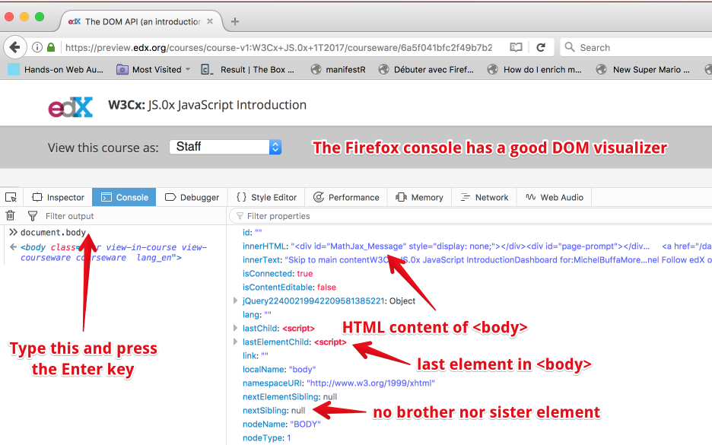
DOM 소개
Devtool 콘솔로 DOM 탐색

Slide 5
HTML 요소에 접근하기(Accessing HTML elements)
Selector API 를 사용(추천하는 방법)
querySelector(selector): 선택자와 일치하는 DOM의 첫 번째 요소를 반환합니다.
querySelectorAll(selector)은 선택자와 일치하는 모든 요소에 해당하는 HTML 요소의 컬렉션을 반환합니다. 결과를 처리하려면 집합의 각 요소를 반복해야 합니다.
예) 이미지 목록 선택
예) 리스트 아이템 목록 선택
예) 체크된 체크 박스 목록 선택

Slide 6
HTML 요소에 접근하기(Accessing HTML elements)
DOM API 를 사용
document.getElementById(identifier)
document.getElementsByTagName(tagName)
document.getElementsByClassName(className)

Slide 7
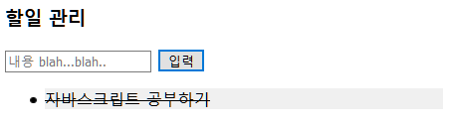
To-do List
2단계: 텍스트 박스 및 버튼 요소 선택하기

Slide 8
DOM API 연습문제
https://www.w3schools.com/js/exercise_js.asp?filename=exercise_js_dom_html1
https://www.w3schools.com/js/exercise_js.asp?filename=exercise_js_dom_html2
https://www.w3schools.com/js/exercise_js.asp?filename=exercise_js_dom_html3
https://www.w3schools.com/js/exercise_js.asp?filename=exercise_js_dom_html4
https://www.w3schools.com/js/exercise_js.asp?filename=exercise_js_dom_html5
https://www.w3schools.com/js/exercise_js.asp?filename=exercise_js_dom_html6
https://www.w3schools.com/js/exercise_js.asp?filename=exercise_js_dom_html7
https://www.w3schools.com/js/exercise_js.asp?filename=exercise_js_dom_html8

Slide 9
함수(function) 파트1
Function Part2

Slide 10
함수(function) 파트1
함수의 정의: 함수를 사용하면 코드를 그룹화하고 이름을 지정하며 이름으로 호출하여 실행할 수 있습니다.
함수의 정의와 호출
함수의 매개변수(parameters)
호출 중에 매개 변수가 생략된 경우 JavaScript는 정의되지 않은 값을 제공합니다.
function sum(a, b) {
var c = a + b;
return c;
}
> sum(1)
NaN
var result = sum(1, 2);
//result is equal to 3
console.log(result)
> 3

Slide 11
함수(function) 파트1
매개 변수의 개수
각 함수에 arguments"이라는 이름의 배열이 자동으로 생성되며, 함수의 모든 호출 매개 변수가 포함됩니다.
function f() {
return arguments;
}
...
f();
// returns []
...
f( 1, 2, 3, 4, true, 'Michel Buffa');
// returns [1, 2, 3, 4, true, "Michel Buffa"]
function newSum() {
var i, res = 0;
var numberOfParameters = arguments.length;
for (i = 0; i < numberOfParameters; i++) {
res += arguments[i];
}
return res;
}
...
>>> newSum(1, 1, 1);
3
>>> newSum(1, 2, 3, 4);
10

Slide 12
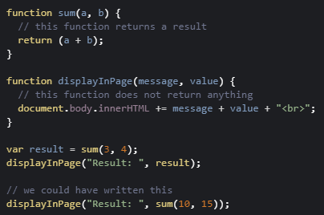
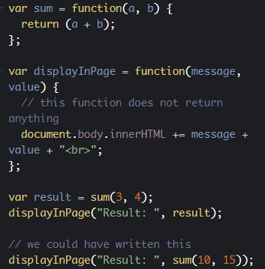
함수(function) 파트1
함수 선언의 두가지 방법
- Standard function declaration
- Use a function expression

Slide 13
함수(function) 파트1
연습문제
https://www.w3schools.com/js/exercise_js.asp?filename=exercise_js_functions1
https://www.w3schools.com/js/exercise_js.asp?filename=exercise_js_functions2
https://www.w3schools.com/js/exercise_js.asp?filename=exercise_js_functions3

Slide 14
이벤트 다루기
Handling events

Slide 15
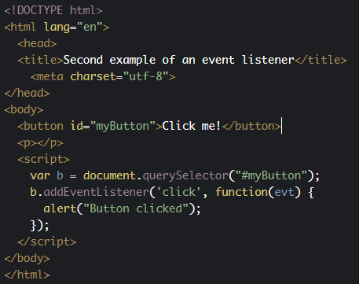
이벤트 리스너 추가
특정 HTML 요소에 이벤트 Listener를 추가: DOM객체.addEventListener

Slide 16
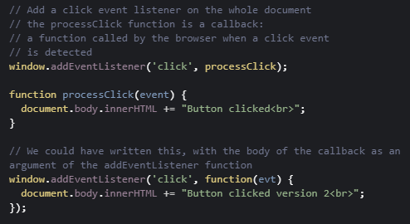
함수와 콜백(Functions and callbacks)
Callbacks
다른 함수에 매개 변수로 함수를 전달하고 나중에 전달된 함수를 실행하거나 나중에 실행되도록 반환할 수도 있습니다.

Slide 17
To-do List
3단계: 버튼에 ‘클릭‘ 이벤트 리스너 추가하기

Slide 18
이벤트 리스너 및 callback
https://www.w3schools.com/js/exercise_js.asp?filename=exercise_js_dom_html9

Slide 19
HTML 요소 추가
일반적으로 DOM에 새 노드를 추가하려면 다음 단계를 수행합니다.
다음과 같은 구문을 사용하여 createElement() 메서드를 호출하여 새 요소를 만듭니다.
var elm = document.createElement(name_of_the_element).
var li = document.createElement('li');
var img = document.createElement('img'); etc.

Slide 20
HTML 요소 추가
일반적으로 DOM에 새 노드를 추가하려면 다음 단계를 수행합니다.
이 요소에 대한 일부 특성/값/ 스타일을 설정합니다.
li.innerHTML = '<b>This is a new list item in bold!</b>'; // can add HTML in it
li.textContent = 'Another new list item';
li.style.color = 'green'; // green text
img.src = "http://..../myImage.jpg"; // url of the image
img.width = 200;

Slide 21
HTML 요소 추가
일반적으로 DOM에 새 노드를 추가하려면 다음 단계를 수행합니다.
append(), appendChild(), insertBefore() 또는 innerHTML를 사용하여 새로 만든 요소를 DOM의 다른 요소에 추가합니다.
var ul = document.querySelector('#myList’);
ul.append(li); // insert at the end, appendChild() could also be used (old)
ul.prepend(li); // insert at the beginning
ul.insertBefore(li, another_element_child_of_ul);// insert in the middle
document.body.append(img); // adds the image at the end of the document

Slide 22
To-do List – 요소 추가
4단계:
버튼 ‘클릭‘ 이벤트 리스너에서 ‘li’요소를 생성
텍스트 박스 입력 값을 li의 innerHTML 속성에 대입
생성한 ‘li’요소를 ‘ul’요소에 추가

Slide 23
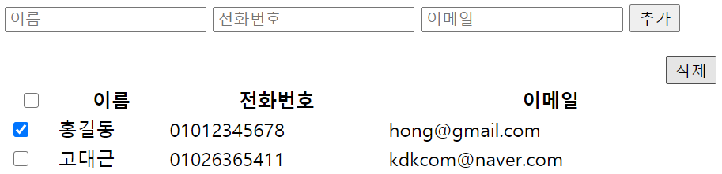
실습 과제(Contact Manager) – 요소 추가
1단계: 이름, 전화번호, 이메일 입력하고 테이블 목록에 추가하는 기능을 작성하여 보자.

Slide 24
이벤트 객체(The event object)
이벤트 개체는 이벤트 리스너에 전달되는 유일한 매개 변수입니다.
addEventListener('click', processClick);
function processClick(evt) {
alert("Button clicked!");
}

Slide 25
이벤트 객체(The event object)
각 이벤트 수신기에는 ＂DOM 이벤트 개체＂인 단일 매개 변수가 있습니다. 그것은 매우 유용할 수 있는 다양한 특성과 방법을 가지고 있습니다.
예를 들어, ＇keyup＇, ＇keydown＇ 또는 ＇keypress＇ 이벤트를 통해 이벤트 개체는 누르거나 해제된 키의 코드를 포함하고, ＇mousemove＇ 수신기를 사용하여 이벤트를 생성한 DOM 요소에서 마우스의 상대적 위치를 얻을 수 있습니다.
이벤트 개체에는 모든 유형의 이벤트에 공통적인 몇 가지 중요한 속성 및 메서드가 포함되어 있습니다.

Slide 26
이벤트 객체(The event object)
이벤트 개체에는 모든 유형의 이벤트에 공통적인 몇 가지 중요한 속성 및 메서드가 포함되어 있습니다.
evt.type: event의 이름
evt.target: 이벤트를 실행한 HTML 요소입니다. 클릭 수신기를 버튼에서 클릭했을 때의 이전 예에서 이벤트 수신기의 evt.target은 버튼 자체입니다

Slide 27
이벤트 객체(The event object)
evt.stopPropagation(): 이벤트를 수신하는 다른 모든 요소로 이벤트를 전파하지 않습니다. 클릭 이벤트에 여러 요소가 등록되어 있는 경우 버튼과 창(전체 페이지)에 클릭 수신기가 있습니다. 버튼을 클릭하고 클릭 이벤트 수신기에서 evt. stopPropagation()를 호출하면 창 개체의 클릭 이벤트 수신기가 호출되지 않습니다.
evt.preventDefault(): 기본 브라우저 동작이 실행되지 않습니다. 예를 들어 개체에 연결된 '컨텍스트메뉴' 이벤트 수신기에서 evt.preventDefault()를 호출할 경우 브라우저의 마우스 오른쪽 버튼 기본 상황에 맞는 메뉴가 표시되는 대신 자신의 상황에 맞는 메뉴를 표시할 수 있습니다.

Slide 28
조건문, 루프, 논리 연산자
Conditional statements, loops and logical operators

Slide 29
부울(Boolean)값 및 논리적(logical) 연산자(operator)
Boolean values
부울 유형은 true와 false의 두 가지 값을 갖는 논리 값을 나타냅니다. True와 false 키워드를 사용합니다.
부울 변수는 따옴표로 묶으면 안 되며 그렇지 않으면 문자열 변수가 됩니다.
var b = true;
var b = false;
var b = 'true'; // b is not a boolean but a string

Slide 30
부울(Boolean)값 및 논리적(logical) 연산자(operator)
Undefined
undefined는 할당되지 않은 경우 반환됩니다.
var foo;
> typeof foo;
'undefined'
>if (foo === undefined) {
console.log('The variable foo has no value and is undefined');
}
'The variable foo has no value and is undefined'
https://developer.mozilla.org/ko/docs/Web/JavaScript/Equality_comparisons_and_sameness

Slide 31
부울(Boolean)값 및 논리적(logical) 연산자(operator)
다음 값은 모두 false로 평가됩니다 :
false
undefined
null
0
NaN
the empty string '‘
다른 모든 것은 true로 평가됩니다!

Slide 32
부울(Boolean)값 및 논리적(logical) 연산자(operator)
비교연산자(Comparison Operators)
• 같은 ==
• 같지 않은 !=
• 큰(Greater than) >
• 크거나 같은 >=
• 작은(Less than) <
• 작거나 같은 <=
• 엄격히(strict) 같은 ===
• Strict not equal !==

Slide 33
부울(Boolean)값 및 논리적(logical) 연산자(operator)
비교연산자(Comparison Operators)
자바스크립트에서 ==와 ===의 차이는 무엇입니까?
Equal(==)
피연산자가 형식 변환 후 완전히 동일한 경우 true를 반환합니다.
Strict Equal(===)
피연산자가 형식 변환 없이 완전히 동일한 경우 true를 반환합니다.

Slide 34
부울(Boolean)값 및 논리적(logical) 연산자(operator)
비교연산자(Comparison Operators)
자바스크립트에서 ==와 ===의 차이는 무엇입니까?
1 == 1 ;
//true
1 == 2 ;
//false
/* Here, the interpreter will try to convert the string ‘1’ into a number before doing the comparison */
1 == '1';
//true :
//with strict equal, no conversion:
1 === 1;
//true
1 === '1';
//false

Slide 35
부울(Boolean)값 및 논리적(logical) 연산자(operator)
비교연산자(Comparison Operators)
자바스크립트에서 ==와 ===의 차이는 무엇입니까?
상황에 따라 일반적으로 Strict Equal(Not Equal)이 선호됩니다
초보자는 항상 === 또는 !==를 비교에 사용합니다.
https://www.impressivewebs.com/why-use-triple-equals-javascipt/

Slide 36
부울(Boolean)값 및 논리적(logical) 연산자(operator)
NaN의 구체적인 사례
이미 살펴본 바와 같이 JavaScript에는 몇 가지 특별한 값이 있습니다. 그 중 하나는 NaN: ＂not-a-number＂입니다.
NaN에는 다음과 같은 특수 속성이 있습니다:
NaN == NaN;
// false
NaN === NaN;
// false

Slide 37
부울(Boolean)값 및 논리적(logical) 연산자(operator)
NaN의 구체적인 사례
NaN은 아무것도 아닌 것과 동등합니다. 심지어 그 자체로도 마찬가지죠! 그러나 NaN 값을 확인하는 기능이 있습니다.
isNaN(expr)
isNaN(NaN);
// true
isNaN(0/0);
// true
isNaN(12);
// false
isNaN('foo');
// true

Slide 38
부울(Boolean)값 및 논리적(logical) 연산자(operator)
NaN의 구체적인 사례
물론 0/0은 거의 발생하지 않지만 NaN이 나타날 수 있는 다른 사례도 있습니다. 예를 들면 다음과 같습니다.
parseInt('foo'); returns NaN //parseInt tries to convert a String to a Number
Math.sqrt(-1); return NaN

Slide 39
부울(Boolean)값 및 논리적(logical) 연산자(operator)
논리적 연산자(Logical operators)
&& (AND)
usage example : if ((x > 0) && (x < 10)) {
console.log('x is strictly positive and less than 10');
}
|| (OR)
usage example : if ((x > 0) || (x == -5)) {
console.log('x is positive or equal to -5');
}
! (NOT)
usage example : if (!(x > 0)) {
console.log('x is not positive (x is less or equal to 0');
}
.

Slide 40
부울(Boolean)값 및 논리적(logical) 연산자(operator)
논리적 연산자(Logical operators)
var b = !true;
b; //false
var b = !!true;
b; //true
var b = "one";
!b; false // implicit conversion of "one" to a boolean value
var b = "one"; // implicit conversion of "one" to a boolean value
!!b; //true
이전 예제의 8행과 11행에 표시된 것처럼 논리 연산자가 있는 식에서 부울이 아닌 값은 암시적으로 부울로 변환됩니다.

Slide 41
부울(Boolean)값 및 논리적(logical) 연산자(operator)
Lazy evaluation or short-circuit evaluation
논리적 표현식은 왼쪽에서 오른쪽으로 평가됩니다. JavaScript는 다음과 같은 경우에 두 번째, 세 번째 및 n번째 조건이 테스트되지 않도록 "short-circuit evaluation"라는 메커니즘을 사용합니다.
false && something (an expression)은 항상 false이며, 연산자 오른쪽에 있는 부분은 테스트되지 않습니다.
true || something (an expression) 은 true로 평가되며, || 연산자의 오른쪽에 있는 부분은 테스트되지 않습니다.

Slide 42
부울(Boolean)값 및 논리적(logical) 연산자(operator)
Lazy evaluation or short-circuit evaluation
var b = 5;
var c = 6;
if ((b === 5) || (b === 6)) { //the second part is never tested
console.log('b is equal to 5 or equal to 6');
}
if ((b === 5) && (c === 6)) { // second part is evaluated
console.log('b is equal to 5 and c is equal to 6');
}
if ((b === 15) && (c === 6)) { // second part is never evaluated
console.log('b is equal to 5 and c is equal to 6');
} else {
console.log('b not equal to 15 or c not equal to 6');
}

Slide 43
부울(Boolean)값 및 논리적(logical) 연산자(operator)
Lazy evaluation or short-circuit evaluation
식에 부울이 아닌 값을 암시적으로 변환

Slide 44
부울(Boolean)값 및 논리적(logical) 연산자(operator)
Lazy evaluation or short-circuit evaluation
식에 부울이 아닌 값을 암시적으로 변환
var boo = 'hello' && 'world'; // boo is equal to 'world' that is 'true'.
위의 예에서 'hello' && 'world'는 참으로 평가되지만 값을 반환합니다! 실제로 'hello'는 참으로 평가되는 문자열 값이기 때문에 boo는 'world'와 같을 것입니다.
규칙은 && 와 || 모두 피연산자 중 하나의 값을 결과로 반환
A && B는 A가 거짓이면 A 값을 반환하고, A가 참이면 B 값을 반환합니다.
A || B는 A가 참이면 A 값을 반환, A가 거짓이면 B 값을 반환합니다.
https://developer.mozilla.org/ko/docs/Web/JavaScript/Reference/Operators/%EB%85%BC%EB%A6%AC_%EC%97%B0%EC%82%B0%EC%9E%90(Logical_Operators)

Slide 45
부울(Boolean)값 및 논리적(logical) 연산자(operator)
연습문제
https://www.w3schools.com/js/exercise_js.asp?filename=exercise_js_comparisons1
https://www.w3schools.com/js/exercise_js.asp?filename=exercise_js_comparisons2
https://www.w3schools.com/js/exercise_js.asp?filename=exercise_js_comparisons3

Slide 46
조건문(Conditional statements): if..then…else, switch
if 구문
if ( 판별식 ) 식 else식
if ( 판별식 ) 식
판별식으로 포함되는 것:
논리 연산자 ( ! && || )
비교 연산자 ( ==, ===, >, >=, <, <= )
boolean으로 변환되는 값이나 식

Slide 47

조건문(Conditional statements): if..then…else, switch
if - else구문의 예
var num = 10;
if (num === 10) {
num = 20;
}
// num equals 20
var num = 10;
if (num > 10) {
num = 20;
} else {
num = 0;
}
// num equals 0

Slide 48
조건문(Conditional statements): if..then…else, switch
if-then-else 3항 연산자(ternary operator)
이 3항 연산자는 if... then...else의 짧은 버전입니다.
var max;
var min = 2;
if (min < 10) {
max = min + 10;
} else {
max = min;
}
var max;
var min = 2;
max = (min < 10) ? min+10 : min;
판별식 ? 참일 때 반환 값 : 거짓일 때 반환 값
이 "짧은" 버전은 "매우 간단한 문구를 제외하고는 권장되지 않습니다.

Slide 49
조건문(Conditional statements): if..then…else, switch
중괄호(Curly braces)
if (a > 2)
result = 'a is bigger than 2';
else
result = 'a is not bigger than 2';
if (a > 2) {
result = 'a is bigger than 2';
} else {
result = 'a is not bigger than 2';
}
if (true) doSomething();
Conclusion: always use curly braces!

Slide 50
조건문(Conditional statements): if..then…else, switch
switch 구문
if 및 else가 여러 개가 나열되는 것을 방지하기 위해 스위치 문을 사용할 수 있습니다.
스위치 문의 구문은 다음과 같습니다.

Slide 51
조건문(Conditional statements): if..then…else, switch
switch (expression) {
case value1:
statement
break; // break can be omitted in that case
// the second test case will be executed
// most of the time we add a break; at the end
// of a "case"
case value2:
statement
break;
case value3:
statement
break;
default: // if no case tested true
statement
break;
}

Slide 52
조건문(Conditional statements): if..then…else, switch
var gear = '';
switch (cloudColor) {
case 'green':
gear = 'spacesuit';
break;
case 'black':
gear = 'boots';
break;
case 'grey':
gear = 'umbrella';
break;
case 'white':
gear = 'jacket';
break;
default:
gear = 'watch';
break; // useless if in the last case
} // end of the switch statement

Slide 53
조건문(Conditional statements): if..then…else, switch
var gear = '';
switch (cloudColor) {
case 'green':
gear += 'spacesuit';
break;
case 'black':
gear += 'boots, ';
case 'grey':
gear += 'umbrella, ';
case 'white':
gear += 'jacket, ';
default:
gear += 'watch';
} // end of the switch statement

Slide 54
조건문(Conditional statements): if..then…else, switch
연습문제
https://www.w3schools.com/js/exercise_js.asp?filename=exercise_js_conditions1
https://www.w3schools.com/js/exercise_js.asp?filename=exercise_js_conditions2
https://www.w3schools.com/js/exercise_js.asp?filename=exercise_js_switch1
https://www.w3schools.com/js/exercise_js.asp?filename=exercise_js_switch2

Slide 55
To-do List – 삭제 기능
5단계:
할 일(li)을 마우스 오버 하면 스타일이 변경되도록 한다.
할 일(li)을 클릭하면 목록(ul)에서 할 일(li)을 삭제한다.

Slide 56
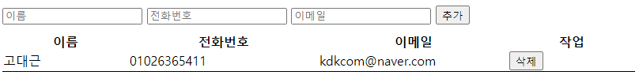
실습 과제(Contact Manager) – 삭제 모드
2단계:
테이블 목록에서 삭제 버튼을 클릭하면 행이 삭제 되도록 한다.

Slide 57
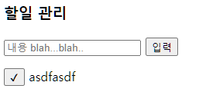
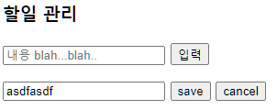
To-do List - 수정모드
6단계:
할 일에 체크박스를 클릭하면 목록(ul)에서 할 일(li)을 삭제한다.
할 일(li)을 클릭하면 수정화면으로 변경된다.
2.1 수정화면에서 ‘cancel’을 클릭하면 보기화면으로 변경된다.
2.2 수정화면에서 ‘save’를 클릭하면 입력한 변경사항이 적용된다.

Slide 58
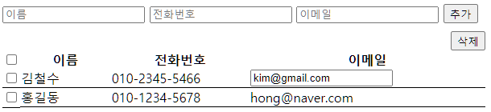
실습 과제(Contact Manager) – 수정 모드
3단계:
테이블 목록에서 셀을 클릭하면 수정모드로 변경되도록 한다.
1.1 수정모드에서 엔터키(13)를 누르면 변경사항이 적용되도록 한다.
1.2 수정모드에서 ESC키(27)를 누르면 변경사항이 취소되도록 한다.

Slide 59
HTML 요소의 스타일 변경
style 속성: HTML요소의 CSS 속성을 제어
// select the paragraph with id = "paragraph1"
var p = document.querySelector('#paragraph1');
// change its color
p.style.color = 'red';
JavaScript에서 이러한 속성을 사용할 경우 규칙은 간단합니다.
1. "-" 기호를 제거합니다.
2. "-" 기호 뒤에 단어를 대문자로 써요!
text-align becomes style.textAlign
margin-left becomes style.marginLeft

Slide 60
HTML 요소의 스타일 변경
classList 속성: HTML요소의 class를 제어
// By default, start without a class in the div: <div class=""/>
// Set "foo" as the class by adding it to the classList
div.classList.add('foo'); // now <div class="foo"/>
// Check that the classList contains the class "foo"
div.classList.contains('foo'); // returns true
// Remove the class "foo" from the list
div.classList.remove('foo'); // now <div class=""/>
// Check if classList contains the class "foo"
div.classList.contains('foo'); // returns false: "foo" is gone
// Check if class contains the class "foo",
// If it does, "foo" is removed, if it doesn't, it's added
div.classList.toggle('foo'); // class set to <div class="foo"/>
div.classList.toggle('foo'); // class set to <div class=""/>
var elem= document.querySelector("#id1");
var allClasses = elem.classList;

Slide 61
선택한 HTML요소의 컨텐츠 변경
innerHTML 속성
var elem = document.querySelector('#myElem');
elem.innerHTML = 'Hello '; // replace content by Hello
elem.innerHTML += '<b>Michel Buffa</b>', // append at the end
// Michel Buffa in bold
elem.innerHTML = 'Welcome' + elem.innerHTML; // insert Welcome
// at the beginning
elem.innerHTML = ''; // empty the elem

Slide 62
선택한 HTML요소의 컨텐츠 변경
textContent 속성
<p id="first">first paragraph</p>
<p id="second"><em>second</em> paragraph</p>
var firstP = document.querySelector("#first");
console.log(firstP.textContent); // "first paragraph"
console.log(firstP.innerHTML); // "first paragraph"
var secondP = document.querySelector("#second");
console.log(secondP.textContent); // "second paragraph"
console.log(secondP.innerHTML); // "<em>second</em> paragraph"

Slide 63
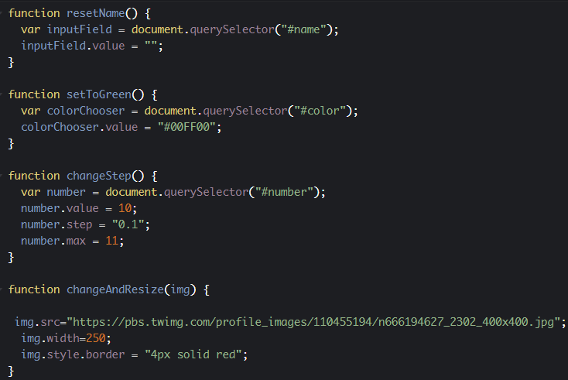
선택한 HTML요소의 컨텐츠 변경
선택한 요소의 속성 변경

Slide 64
DOM API
연습문제
https://www.w3schools.com/js/exercise_js.asp?filename=exercise_js_dom_html1
https://www.w3schools.com/js/exercise_js.asp?filename=exercise_js_dom_html2
https://www.w3schools.com/js/exercise_js.asp?filename=exercise_js_dom_html3
https://www.w3schools.com/js/exercise_js.asp?filename=exercise_js_dom_html4
https://www.w3schools.com/js/exercise_js.asp?filename=exercise_js_dom_html5
https://www.w3schools.com/js/exercise_js.asp?filename=exercise_js_dom_html6
https://www.w3schools.com/js/exercise_js.asp?filename=exercise_js_dom_html7
https://www.w3schools.com/js/exercise_js.asp?filename=exercise_js_dom_html8

